Slide 1
Tendencije u razvoju turističkih agencija i turoperatora

Slide 2
U drugoj polovini XX veka došlo je do intenzivnog razvoja turističko-agencijskog poslovanja u svetu, zahvaljujući delovanju tržišnih i tehnoloških faktora.
Broj privrednih subjekata koji se bave ovom delatnošću procenjen je krajem XX veka na 200.000.

Slide 3
Visok nivo privredne razvijenosti i životnog standarda u zemljama kao što su Velika Britanija, Nemačka ili skandinavske zemlje, delovali su podsticajno na razvoj emitivnog poslovanja turističkih agencija. Ove zemlje postale su glavni generatori međunarodnog turističkog prometa u Evropi.

Slide 4
Zemlje mediteranskog područja (Španija, Grčka, Turska), sa raznovrsnom i atraktivnom turističkom ponudom, postale su tokom 1970-ih i 80-ih godina najvažnije evropske turističke destinacije pogodne za delovanje receptivnih agencija. Sličan proces zabeležen je i u nekim drugim manje razvijenim zemljama sveta, kao što su Meksiko, Tajland ili Indonezija.

Slide 5
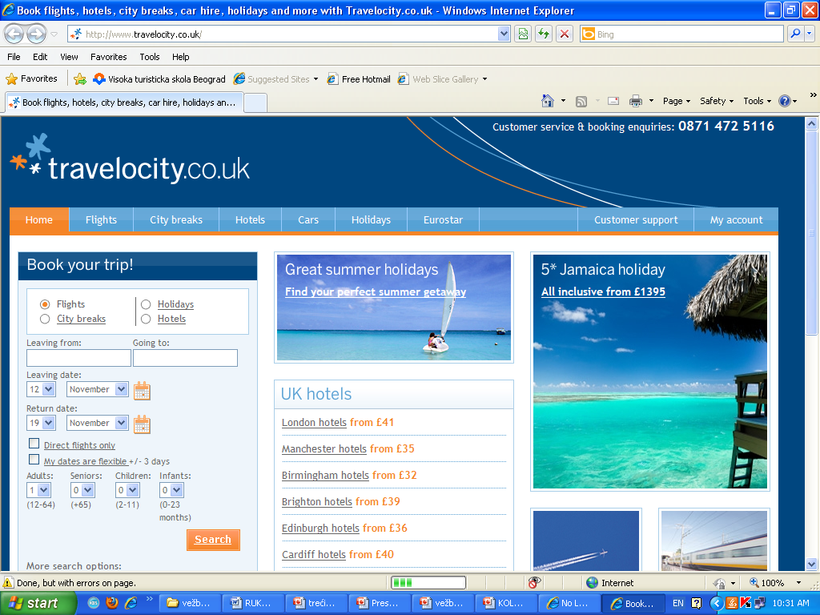
Zahvaljujući Internetu, sredinom 1990-ih pojavile su se elektronske, on-line ili virtuelne turističke agencija. Prva od njih, Travelocity.com, osnovana je u SAD 1996. godine.

Slide 6
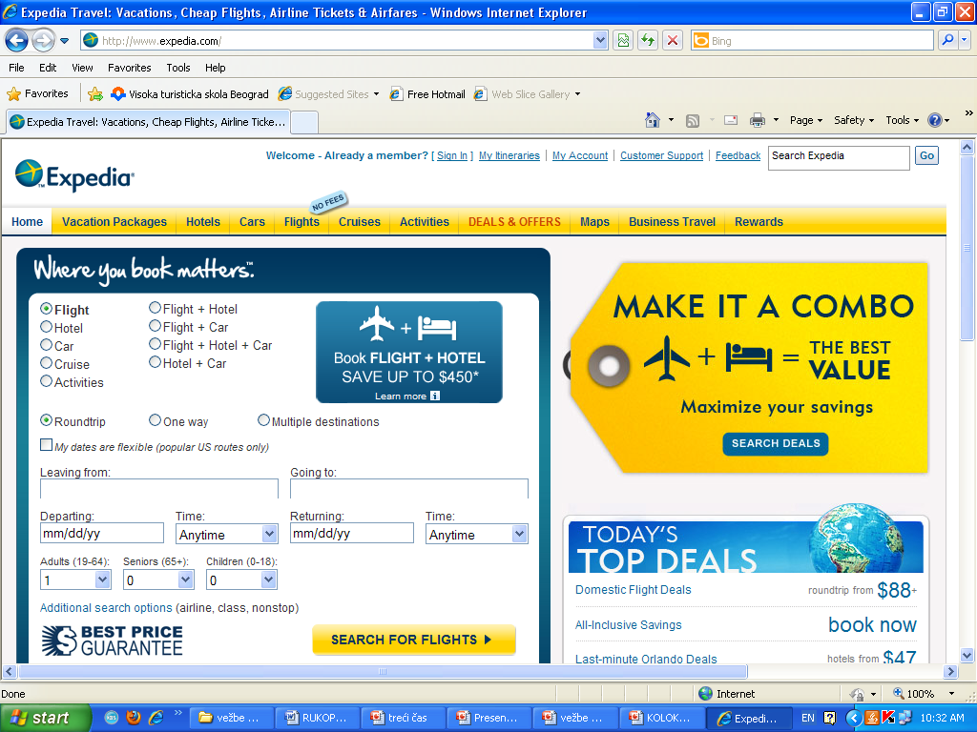
Iste godine pojavila se još jedna, Expedia.com, koju je formirala kompanija Mikrosoft.
2000. godine ostvarila je prihod od rezervacija u iznosu od 1,8 milijardi US $.

Slide 7
Kompanije za upravljanje destinacijom (DMC, Destination Management Company)
Uslužni program:
standardne usluge karakteristične za receptivne agencije,
organizacija raznih aktivnosti u destinaciji - škola skijanja, jahanja, ronjenja, organizovanje priredbi, takmičenja i drugo.
Turoperatori su posebno zainteresovani za aktivnost ovih specijalizovanih agencija, pa se one često nalaze i u njihovom vlasništvu.

Slide 8
Organizacije za upravljanje destinacijom (DMO, Destination Management Organisation)
često u mešovitom – javno-privatnom vlasništvu
Zadatak: da obezbedi koordinaciju i zajedničko delovanje svih subjekata koji učestvuju u formiranju turističkog proizvoda destinacije.

Slide 9
Globalni distribucioni sistemi (GDS)
nastali su objedinjavanjem centralnih rezervacionih sistema pojedinih grupacija avio-kompanija
Vremenom GDS postaju posebne kompanije

Slide 10
Najveći GDS razvijeni od strane avio-kompanija su:
SAD: SABRE (American Airlines), APOLLO (United Airlines), SystemOne (koje je formiran od strane Eastern Airlines) i WORLDSPAN (nastao spajanjem DATAS System – Delta Airlines i PARS System -TWA),
Evropa: AMADEUS i GALILEO, koje je osnovalo nekoliko evropskih avio-kompanija i
Azija: ABACUS System.

Slide 11
Jedan od tehnoloških lidera bio je i vodeći nemački turoperator – TUI. Formiranje jedinstvenog rezervacionog i informacionog sistema, uz korišćenje savremene kompjuterske tehnologije omogućilo je ostvarivanje daleko veće efikasnosti u promociji i prodaji. Ulaganje kapitala u formiranje CRS u Hanoveru doprinelo je da kanali distribucije budu znatno efikasniji. Dalji korak bio je razvoj rezervacionog sistema START. Naime, 1978. godine TUI donosi odluku da zajedno sa avio-kompanijom Lufthansa, nemačkom železnicom i dva lanca turističkih agencija, uđe u formiranje jedinstvenog sistema koji bi unapredio prodaju aranžmana i rezervaciju karata. TUI kontroliše 25% akcija START-a koji ima obeležja nacionalnog rezervacionog sistema.

Slide 12
Uvođenjem savremene informacione tehnologije u poslovanje, turističke agencije su obezbedile viši kvalitet u pružanju usluga. Kompjuterska oprema i softverski programi danas su prilagođeni i potrebama malih turističkih agencija što omogućuje da se, uz relativno niske troškove, kompjuterizuje najveći broj poslovnih operacija. Pri tom se turističke agencije, po pravilu, nalaze u ulozi korisnika superiornije tehnologije, razvijene od strane avio-kompanija, turoperatora ili specijalizovanih proizvođača opreme i software-a. Automatizacija front-office poslova odnosi se na primenu savremene informacione i komunikacione tehnologije u prodaji turističkih usluga, dok back-office sistem obuhvata implementaciju kompjuterske tehnologije u oblasti računovodstva, marketinga, upravljanja i dr.

Slide 13
Međunarodna udruženja turističkih agencija
Svetska federacija udruženja turističkih agencija (Universal Federation of Travel Agents Associations – UFTAA)
Svetsko udruženje turističkih agencija – WATA (World Association of Travel Agents)
Udruženje putničkih i turističkih agencija Južne Amerike – COTAL (Confederacion de Organizaciones Turistica de la Amerika Latina)
Evropska Unija: ECTAA (European Travel Agents’ and Tour Operators' Associations)
Međunarodno udruženje putničkih agencija pacifičkih zemalja – PATA (Pacific Association Travel Agencies)
Balkanska Federacija Asocijacija turističkih agencija – BAFTAA

Slide 14
Nacionalna udruženja turističkih agencija i turoperatora
Američko udruženje turističkih agencija – ASTA (American Society of Travel Agents)
SAD: udruženje turoperatora USTAO (United States Tour Operators Asociation)
Britansko udruženje turističkih agencija – ABTA (Association of British Travel Agents)
Nemačko udruženje turističkih agencija – DRV (Deutsche ReiseVerband)
Udruženje turističkih agencija u našoj zemlji : YUTA

Slide 15
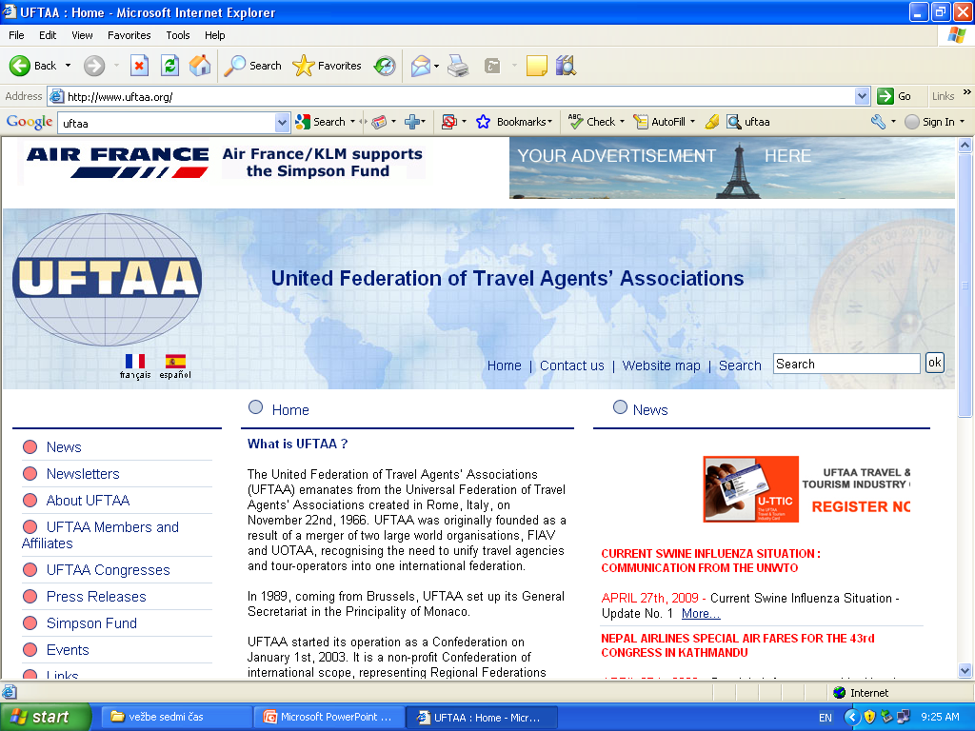

Slide 16
TURISTIČKO-AGENCIJSKO POSLOVANJE I ODRŽIVI RAZVOJ TURIZMA

Slide 17
Termin “održivi razvoj” prvi put je upotrebljen početkom 1970-ih na Konferenciji UN o humanom razvoju. Nešto kasnije, u izveštaju tzv. Brundtland komisije (1987) data je njegova definicija:
”Razvoj koji zadovoljava potrebe sadašnje generacije bez ugrožavanja mogućnosti budućih generacija da zadovolje sopstvene potrebe.”

Slide 18
Ekspanzija turizma tokom druge polovine XX veka pozitivno je uticala na ukupni privredni razvoj u nizu zemalja, ali su se manifestovali i određeni negativni efekti.
posledica na prostor, pojedinca ili zajednicu (transformacija prostora, ekološke promene, promene u društvenoj psihologiji i kulturi), postojanje brojnih socijalnih i kulturnih problema sa kojima se suočavaju zemlje u razvoju kao turističke destinacije.

Slide 19
Tokom druge polovine XX veka vodeći turoperatori iz razvijenih zemalja značajno su uticali na razvoj turizma na mnogim destinacijama. Pri tom je osnovni cilj bio povećanje sopstvenih poslovnih aktivnosti i maksimiziranje profita
Turoperatori za masovno tržište

Slide 20
Poslednjih decenija XX veka dolazi do pojave i dinamičnog razvoja turoperatora–specijalista, koji se odlikuju inoviranim proizvodom i promenom u ukupnom poslovnom ponašanju. Bitna odrednica njihove poslovne orijentacije je nov odnos prema okruženju, ali je njihovo tržišno učešće relativno skromno

Slide 21
„zeleni” turoperatori
Njihovi turistički aranžmani posebno se izdvajaju svojim specifičnim sadržajem (posmatranja ptica, obilazak pećina, prisustvo arheološkim istraživanjima, učenje umetničkih zanata i druge aktivnosti).

Slide 22
Pored zajedničkih aktivnosti, sve su brojnije i individualne inicijative. Takav je slučaj sa najvećim nemačkim turoperatorom – TUI. Takav je slučaj sa najvećim nemačkim turoperatorom – TUI.
U operativnom poslovanju TUI vrši snažan pritisak i na svoje poslovne partnere, prvenstveno hotelijere, ali i druge subjekte koji svojim aktivnostima utiču na promene u okruženju. Često se radi o određenim zahtevima u vezi sa načinom odlaganja smeća, pri čemu ovaj turoperator ispoljava i spremnost za napuštanjem onih destinacija koje nisu u stanju da na adekvatan način reše ove probleme.

Slide 23
terminologija

Slide 24
AD (AGENT'S REDUCED TRANSPORTATION) TARIFA – Specijalna tarifa za prevoz turističkih agenata na redovnoj liniji;
ADL (ADULT) – Oznaka (skraćenica) za odraslu osobu;
AERODROMSKI (AIRPORT) SLOT – Odobreni vremenski blok (na primer: 04.00-09.00 h) za prihvat ili otpremu aviona na destinacijskom aerodromu;
AFFINITY GROUP – Grupa čiji članovi imaju slične afinitete i koja turistički aranžman koristi za zadovoljenje posebnih interesovanja (na primer, grupa ljubitelja vina);
ALL-INCLUSIVE – Aranžman čijom su cenom obuhvaćene sve usluge; pojam se obično odnosi na hotel, gde je u cenu pansiona uključeno i piće, korišćenje sportskih ili zabavnih sadržaja i slično;
ALOTMAN – Vrsta zakupa hotelskog smeštaja, obično sa pravom otkaza u ugovorenom roku;

Slide 25
AMADEUS – Jedan od najpoznatijih globalnih sistema za distribuciju usluga u turizmu (drugi: Sabre, Galileo, Worldspan itd.), osnovan 1987. godine sa sedištem u Madridu i danas prisutan na 217 tržišta širom sveta;
APARTMAN – Jedinica u objektu za smeštaj (obično u porodičnoj kući ili namenski podignutoj zgradi) koja ima jednu spavaću sobu ili više njih, zasebnu kuhinju i TWC;
APT (AIRPORT) – Skraćenica za aerodrom;
AUTODAN – Način zakupa autobusa za višednevnu turu; fiksna cena autobusa po danu sa pravom na određenu kilometražu (obično 300 km), uz obavezu dodatnog plaćanja za “višak“ ostvarenih kilometara;

Slide 26
BACK TO BACK – Planiranje i realizacija uzastopnih tura tako, da se u istom danu jedna završava, a druga počinje; lanac grupa u hotelu koja smenjuje jedna drugu;
BB – Oznaka za noćenje sa doručkom (“Bed/Breakfast“);
BEDEKER – Štampani vodič;
BEG – Međunarodna troslovna oznaka za mesto polaska ili mesto opredeljenja u avio-saobraćaju; u ovom slučaju: Beograd (Belgrade);
BORDING KARTA (BOARDING PASS) – Kupon za ulazak u avion; “dokument“ koji se putniku izdaje na aerodromu prilikom prijave za let, na osnovu kojeg može da uđe u avion;
BUKING (BOOKING) – Registrovanje rezervacija; služba za evidentiranje rezervacija;

Slide 27
CATERING (KETERING) – Snabdevanje aviona ili drugog prevoznog sredstva hranom i pićem koji se putnicima serviraju tokom putovanja; isporuka gotovih jela;
CCL – Oznaka (skraćenica) za otkaz (“Cancel“);
CHD (CHILD) – Oznaka (skraćenica) za dete;
CHECK IN – Prijavljivanje gosta na recepciji hotela prilikom dolaska;
CHECK IN COUNTER – Šalter na putničkom terminalu aerodroma gde se putnik prijavljuje za let i predaje prtljag;
CHECK OUT – Odjaviljivanje gosta na recepciji hotela prilikom odlaska;
CITY BREAK – Uobičajeni naziv za kratka turistička putovanja u velike gradove (obično 3-4 dana);
CITY TOUR – Organizovano razgledanje grada, obično u pratnji turističkog vodiča, takođe: “Sightseeing Tour”;
CUSTOMIZED TOUR – Turistički ranžman pripremljen za poznatog kupca, na osnovu njegovih želja, potreba i sugestija;
ČARTER (CHARTER) – Zakup prevoznog kapaciteta (aviona);

Slide 28
DEREGULACIJA – Postupno napuštanje državne regulacije (zakonskih ograničenja), liberalizacija određenog sektora i uvođenje konkurencije;
DESTINACIJA – Odredište putovanja: grad, regija, država; mesto u kojem borave turisti, gde se ostvaruje turistički promet;
DOBAVLJAČI – Zajednički naziv za preduzeća koja obezbeđuju robu ili usluge drugom preduzeću, u ovom slučaju turoperatoru ili turističkoj agenciji, na primer: prevozioci, hoteli, restorani i slično;
DOUBLE ROOM – Dvokrevetna soba; tačnije: soba za dve osobe sa jednim širokim ležajem; u svakodnevnoj praksi pogrešno postao sinonim za sobu sa dva ležaja; u poslovnoj korespondenciji označava se i skraćeno sa: 1/2 (jedna dvokrevetna soba), 20/2 (dvadeset dvokrevetnih soba);
DOUBLE TOUCH – Čarter let sa pravom sletanja (iskrcavanja i ukrcavanja putnika) na dva aerodroma u jednoj zemlji, na primer: Beograd – Zakintos – Kefalonija (BEG-ZTH-EFL-BEG);

Slide 29
DOUBLE-DECKER – “Autobus na sprat”; autobus sa dve “palube”, obično kapaciteta do 70-75 sedišta;
DRIVER-GUIDE – Vodič koji ima dvostruku ulogu, jer na turi istovremeno i prevozi turiste;
DROP OFF SERVICE – Dodatna i, po pravilu, besplatna usluga SIGHTSEEING KOMPANIJE, koja nakon završetka organizovanog razgledanja ili izleta učesnike vraća do hotela iz kojih ih je i preuzela; videti i: PICK UP SERVICE;
DUPLEX – Stan ili hotelska soba na dva etaža (nivoa);

Slide 30
EMITIVNA AGENCIJA (OUTGOING, OUTBOUND) – Turistička agencija koja posluje u velikom gradu (emitivnoj regiji) i organizuje putovanja prema turističkim destinacijama;
EMITIVNA REGIJA – Regija u kojoj nastaju turističke potrebe i gde se stvara turistička tražnja; područje iz kojeg turisti kreću prema destinacijama; videti i: RECEPTIVNA REGIJA;

Slide 31
FAKULTATIVNI IZLET – Program u okviru turističkog aranžmana koji nije uključen u njegovu cenu, već se učesnici za njega prijavljuju po želji i dodatno ga plaćaju, obično na licu mesta;
FAMILIARIZATION TRIP (FAM TRIP) – Putovanje na kojem obično učestvuju predstavnici turističkih agencija, vodiči i drugi turistički radnici, sa ciljem da upoznaju određenu destinaciju, hotele i druge ponuđače usluge,
FB – Oznaka za pun pansion (“Full Board“), koji obuhvata noćenje, doručak, ručak i večeru;
FEEDBACK – Odgovor, reakcija;
FIRST COME FIRST SERVED (FCFS) – Odredba da prednost imaju potrošači koji se prvi prijave (na primer: u određivanju rasporeda sedenja u autobusu);
FIT (FOREIGN INDEPENDENT TRAVEL) – Individualni aranžman; organizovano putovanje u inostranstvo na osnovu unapred rezervisanih usluga prevoza, smeštaja i slično, ali bez turističkog pratioca;
FLAJER (FLIER) – Letak;
FREELANCE GUIDE (FREELANCER) – “Nezavisni” vodič, onaj koji nije stalno ili privremeno zaposlen na radnom mestu vodiča, već se ovim poslom bavi kao ”samozaposlen”, stalno ili povremeno;

Slide 32
GATEWAY (GATEWAY CITY) – Glavni aerodrom, luka, železnički ili autobuski terminal preko kojeg posetioci dospevaju u neku turističku regiju; na primer, za američke turiste koji učestvuju na krstarenjima po donjem delu Dunava, takvi putnktovi su aerodromi u Budimpešti i Bukureštu;
GIT (GROUP INDEPENDENT TRAVEL) – Grupni turistički aranžman; organizovano putovanje, sa objavljenim programom, za koje se prijavljuju pojedinci i formiraju turističku grupu; ova putovanja obično uključuju i uslugu turističkog pratioca; videti i: PAKET ARANŽMAN;
GRATIS – Bez plaćanja, besplatno;
GROUND OPERATOR (LAND OPERATOR) – Uobičajen naziv za turističku agenciju, koja je specijalizovana za pružanje usluga turoperatoru u nekoj receptivnoj regiji;
GUIDED TOUR – Vođena tura, tura u pratnji vodiča; najčešće se odnosi na razgledanje grada;
GUIDED WALK – Šetnja, odnosno razgledanje pešice, u pratnji turističkog vodiča;
GUIDE-INTERPRETER – “Vodič-prevodilac“, vodič koji je u stanju da, po potrebi, prevodi sa nekog stranog jezika ili na strani jezik;
GUIDE-LECTURER – “Vodič-predavač“, naziv za vrlo stručnog i iskusnog vodiča, koji je posebno upućen u neku oblast ili temu;

Slide 33
HANDLING FEE – “Naknada za postupak“, tj. manipulativni troškovi, manji iznos koji za servisiranje turističke grupe, po osobi, zaračunava receptivna agencija, pogotovo kada u poslu sa grupom ne ostvaruje nikakvu proviziju;
HB – Oznaka za polupansion (“Half-board“), koji obuhvata noćenje, doručak i ručak ili večeru;
HOP IN HOP OUT (JUMP ON JUMP OFF) – organizovano razgledanje grada autobusom koji višekratno kruži po određenoj maršruti: uz plaćenu kartu, učesnici mogu da izađu na bilo kojem od planiranih stajališta, sami razgledaju neku atrakciju ili prošetaju i potom ponovo sačekaju autobus na istom ili drugom stajalištu.

Slide 34
IATA (INTERNATIONAL AIR TRANSPORT ASSOCIATION) – Međunarodna asocijacija avio-prevozilaca (vazduhoplovnih kompanija);
INCENTIVE TRAVEL – Putovanja koja naručuju privredne i druge organizacije, a nude ih kao nagradu svojim radnicima (saradnicima) koji su postigli izuzetne rezultate ili u cilju podsticanja većeg angažovanja zaposlenih;
INF (INFANT) – Oznaka (skraćenica) za bebu (do 2 godine);
INTERPRETACIJA – Objašnjavanje, tumačenje;
IT (INCLUSIVE TOUR) – Grupni turistički aranžman ostvaren avionom na redovnoj liniji, uz primenu posebnih IT tarifa;
ITINERER (MARŠRUTA) – Pravac putovanja definisan mestom polaska, tranzitnim mestom i mestom opredeljenja (destinacijom);
JU – Međunarodna dvoslovna oznaka za avio kompaniju; u ovom slučaju: JAT Airways;

